Slide 1
Projet C - Soutenance
Nicolas KERVOERN, Pierre BOUDON

Slide 2
Principe de fonctionnement
Mise à disposition en 1974,
Permet de voir la différence entre 2 fichiers ou dossiers,
Différences affichées ligne par ligne,
Dispose d’un certain nombre d’options.

Slide 3
Commande diff
Originale
Reçoit un certain nombre de paramètres :
option(s) facultative(s),
Fichier 1.txt / Dossier 1,
Fichier 2.txt / Dossier 2.
Chaque fichier doit contenir une ligne vide à la fin.
Développée
Reçoit jusqu’à 3 paramètres :
option facultative,
Fichier 1.txt / Dossier 1,
Fichier 2.txt / Dossier 2,
Pas d’option pour les dossiers
Chaque fichier doit contenir une ligne vide à la fin.

Slide 4
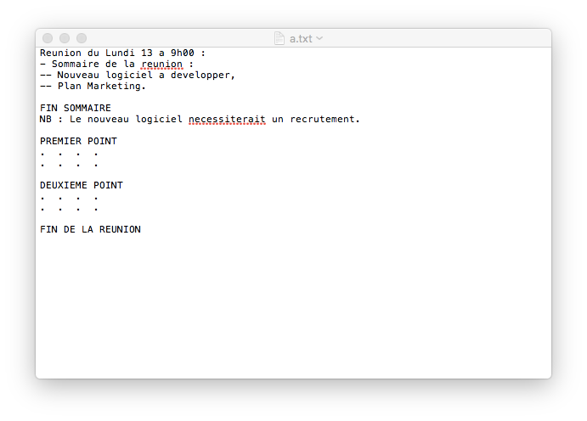
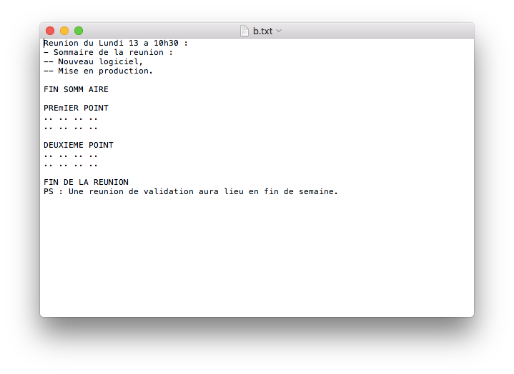
Les 2 fichiers à comparer

Slide 5
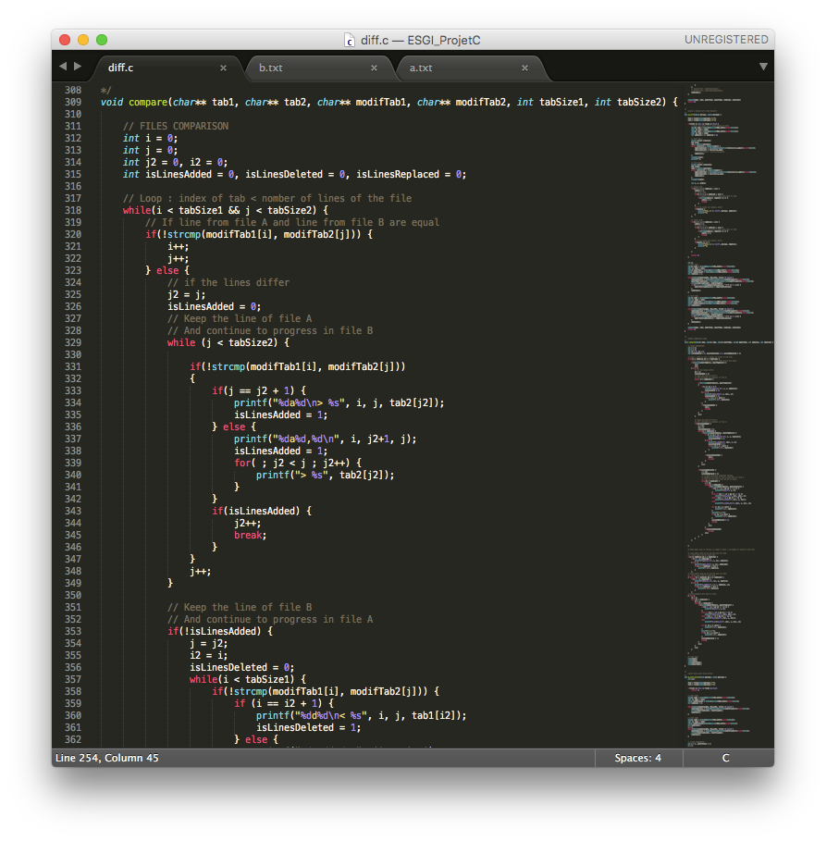
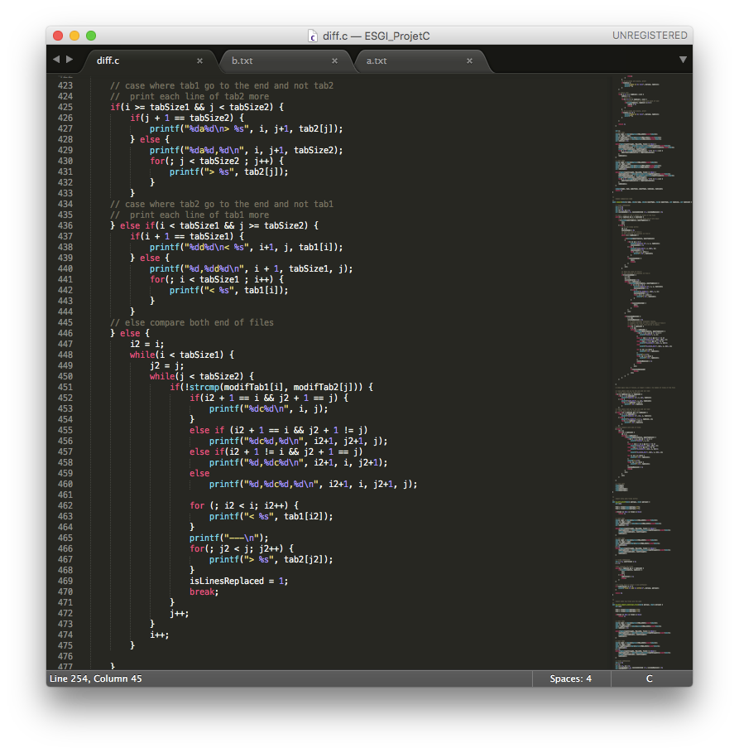
Fonction « compare »

Slide 6
Sortie Diff --normal (fichiers)
La commande dispose d’1 sortie possible composée de :
1a2,5 : indique que les lignes 2 à 5 du 2ème fichier doivent être placées après la 1ère ligne du fichier 1,
6,9d3 : indique que les lignes 6 à 9 du fichier 1 doivent être supprimées, car elles n'existent pas derrière la ligne 3 du fichier 2.
10,14c11,15 : indique que les lignes 10 à 14 du fichier 1 doivent être intégralement changées contre les lignes 11 à 15 du fichier 2.
Les lignes alors précédées de « < » se rapportent au fichier 1, et les lignes précédées du signe « > » se rapportent au fichier 2.

Slide 7
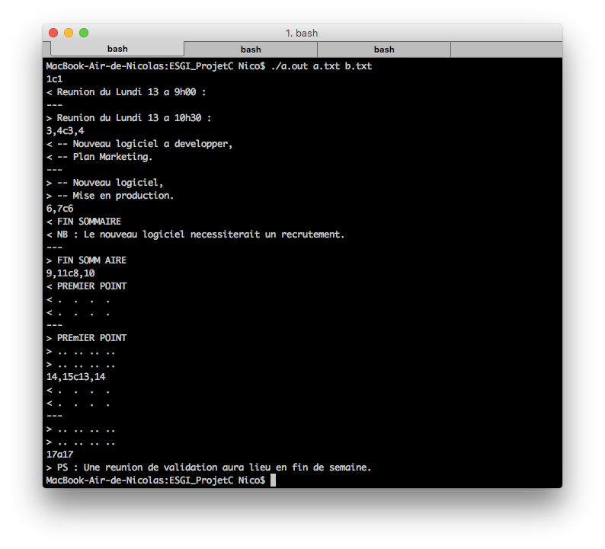
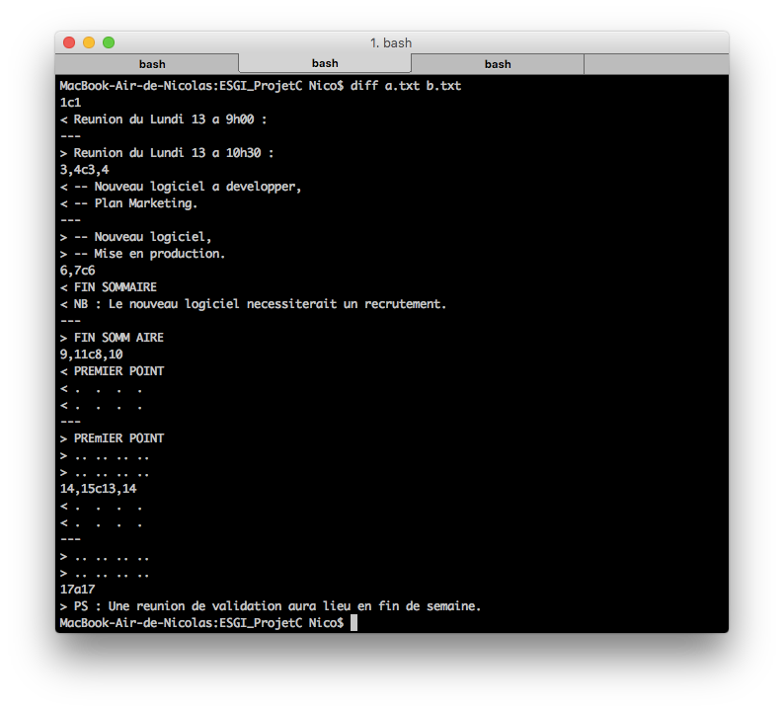
Commande diff --normal
Originale
Développée

Slide 8
Sortie Diff --normal (dossiers)
En cas de présence d’un fichier dans 1 seul des dossiers, la fonction affichera :
Only in Nom_du_dossier: Nom_du_fichier

Slide 9
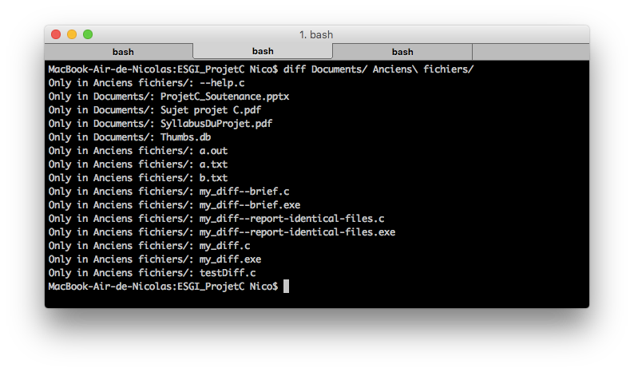
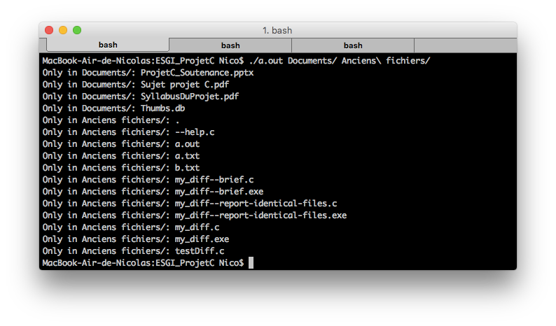
Commande diff (sur des dossiers)
Originale
Développée

Slide 10
Sortie diff -q (--brief)
La commande dispose d’1 sortie possible :
Les 2 fichiers sont différents :
La commande affiche « Files fichier1.txt and fichier2.txt differ ».
Les 2 fichiers sont identiques :
Rien ne se passe.

Slide 11
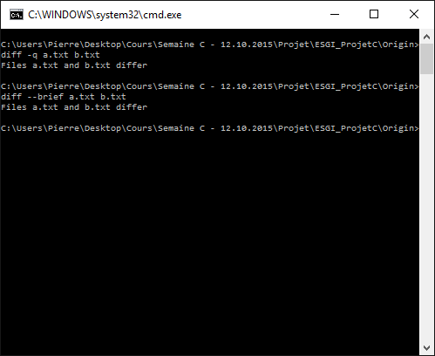

Commande diff -q (--brief)
Originale
Développée

Slide 12
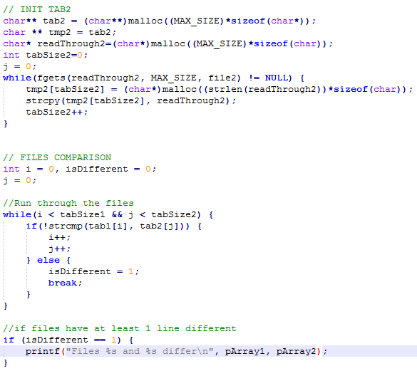
Explications de la commande développée
Création d’un entier isDifferent que l’on met à 0 par défaut,
Parcours des fichiers,
Si une des lignes est différente, on met le booléen isDifferent à 1 et on arrête le parcours.
Si isDifferent est à 1 alors on affiche le message,
Sinon, rien ne se passe.

Slide 13
Sorties diff -i (--ignore-case)
La commande dispose d’1 sortie possible :
La sortie est quasiment la même que pour la commande --normal,
La spécificité de cette sortie est que la commande ne prend pas en compte la casse.

Slide 14
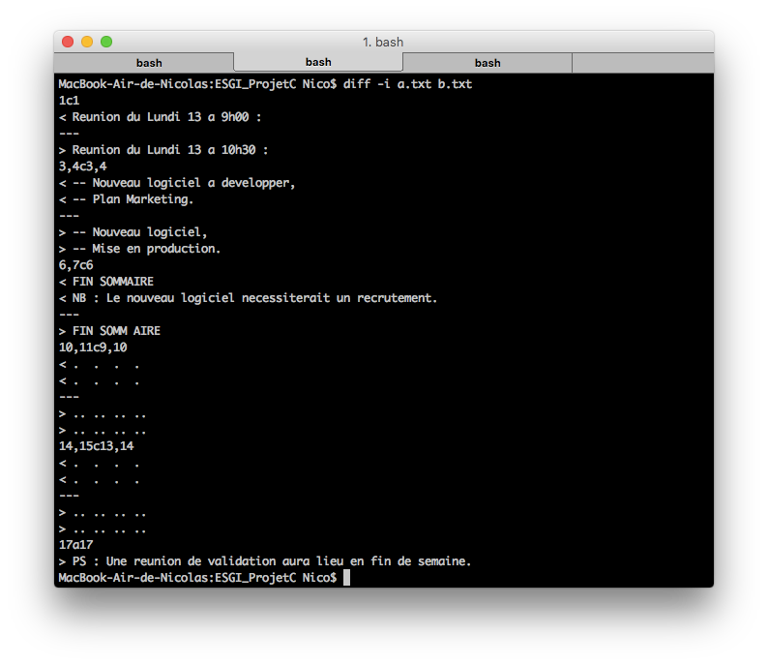

Commande diff -i (--ignore-case)
Originale
Développée

Slide 15
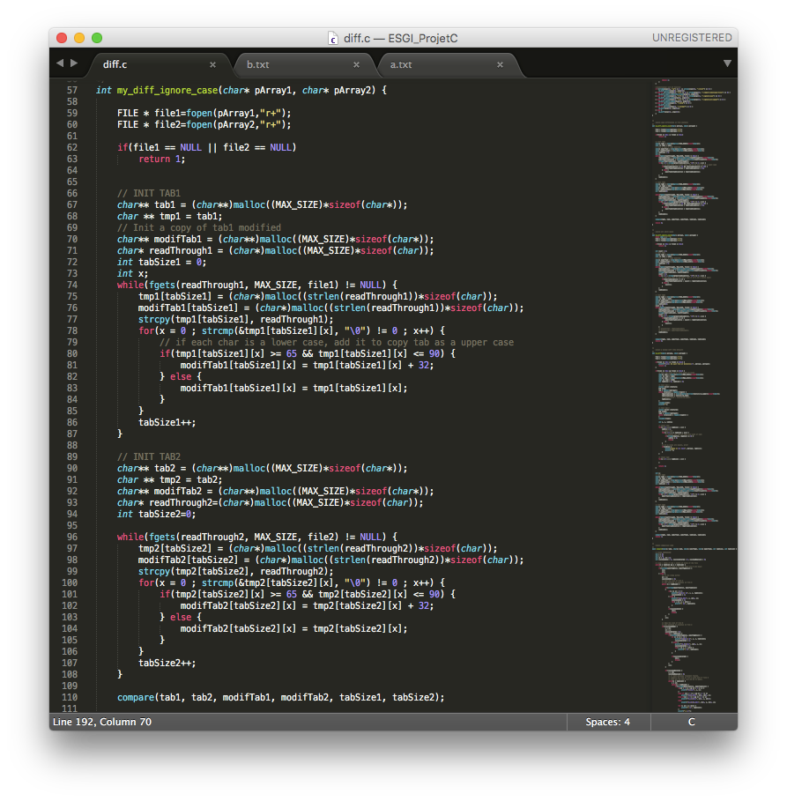
Explications de la commande développée
Copie ligne par ligne le document dans un tableau.
Remplit un autre tableau, caractère par caractère, en mettant toutes les lettres en minuscule.
Puis appel à la fonction « compare ».

Slide 16
Sortie diff -s
(--report-identical-files)
La commande dispose de 2 sorties possibles :
Si les fichiers sont identiques :
La commande affiche : « Files fichier1.txt and fichier2.txt are identical ».
Si les fichiers sont différents :
La commande affiche le même résultat que la commande --normal.

Slide 17
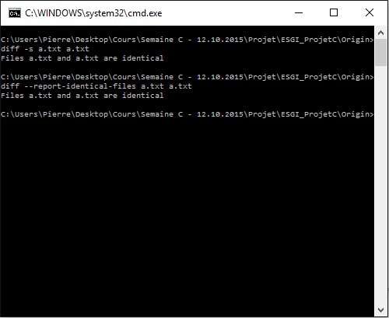

Commande diff -s (--report-identical-files)
Originale
Développée

Slide 18
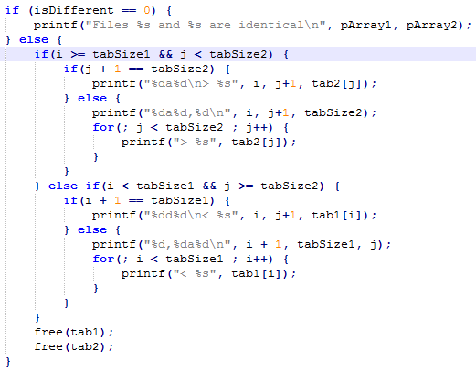
Explications de la commande développée
Le principe est un mélange entre la commande --normal et --brief,
Création d’un entier isDifferent que l’on met à 0 par défaut,
Parcours des fichiers,
Si une des lignes est différente, on met le booléen isDifferent à 1 mais on continue le parcours.
Si isDifferent est à 0 alors on affiche le message,
Sinon, on exécute le suite du code de la commande --normal pour afficher les différences.

Slide 19
Sortie diff -w (--ignore-all-space)
La commande dispose d’1 sortie possible :
La sortie est quasiment la même que pour la commande --normal,
La spécificité de cette sortie est que la commande ne prend pas en compte les espaces dans les fichiers.

Slide 20
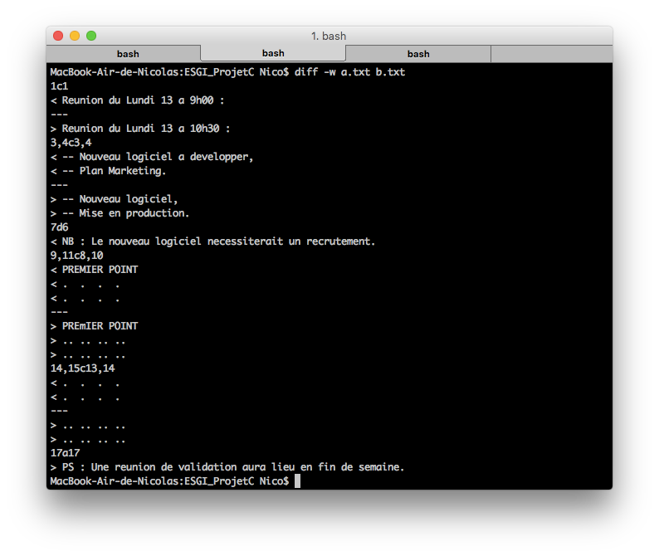
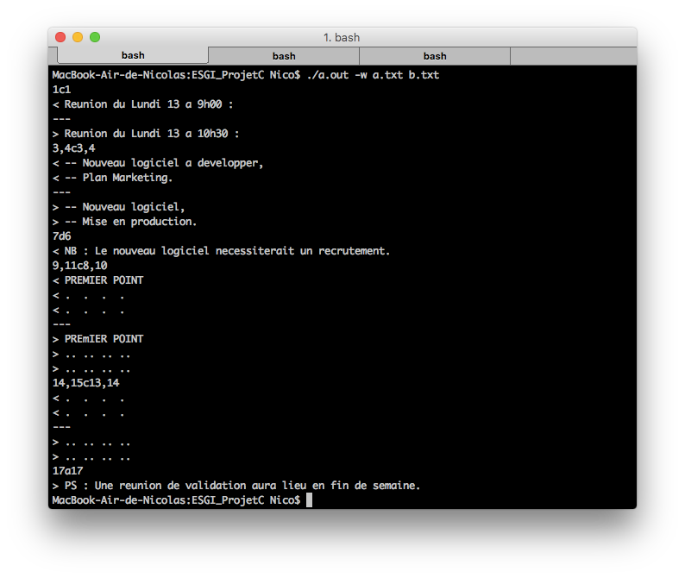
Commande diff -w (--ignore-all-space)
Originale
Développée

Slide 21
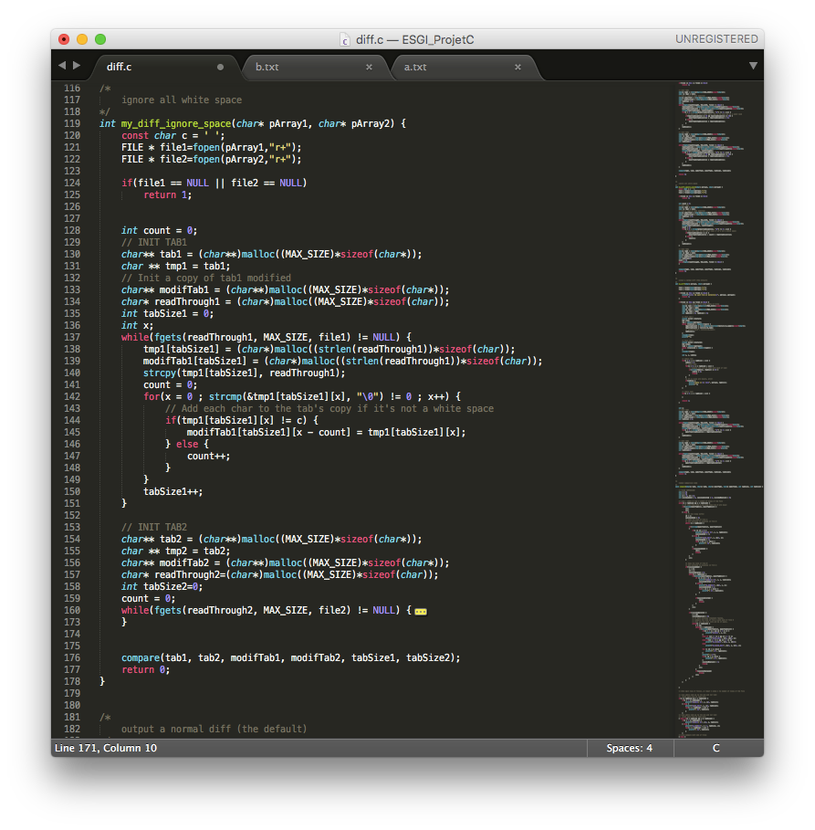
Explications de la commande développée
Copie ligne par ligne le document dans un tableau.
Remplit un autre tableau, caractère par caractère sans prendre en compte les espaces.
Puis appel à la fonction « compare ».

Slide 22
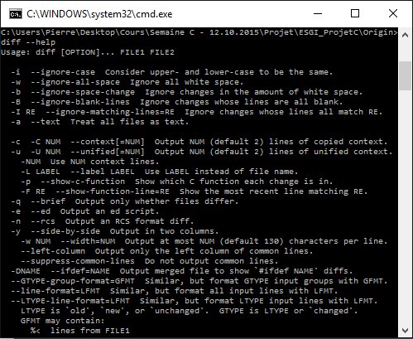
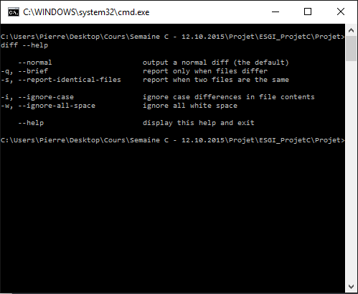
Sortie de --help
La commande dispose d’1 sortie possible :
La commande affiche toutes les options disponibles avec la commande.
Originale
Développée

Slide 23
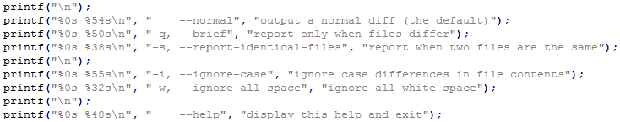
Explications de la commande développée
La commande est constituée exclusivement de la fonction printf();

Slide 24
Sortie diff --version
La commande dispose d’1 sortie possible :
La commande affiche les « crédits » de l’outil :
Version,
Date,
Développeurs.

Slide 25
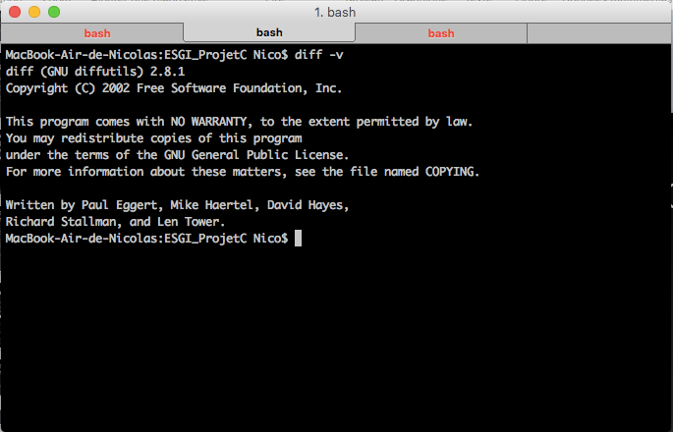
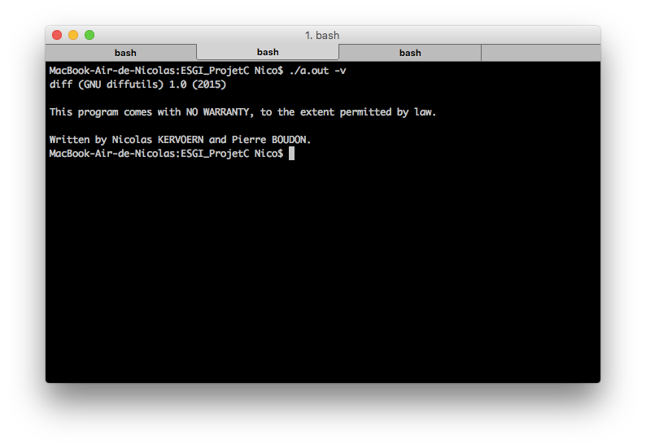
Commande diff --help
Originale
Développée

Slide 26
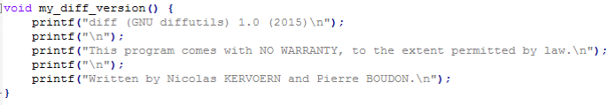
Explications de la commande développée
La commande est constituée exclusivement de la fonction printf();

Slide 27
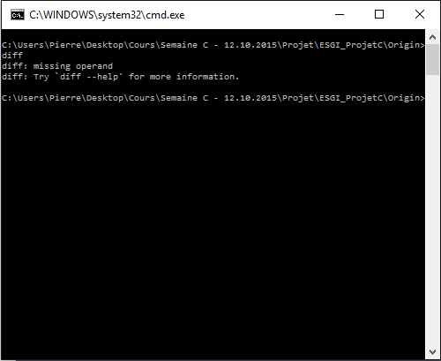

Commande diff
Originale
Si seul « diff » est écrit, un message d’erreur s’affiche.
Développée
Si seul « diff » est écrit, un message d’erreur s’affiche.

Slide 28

Des questions ?

